Slide 1
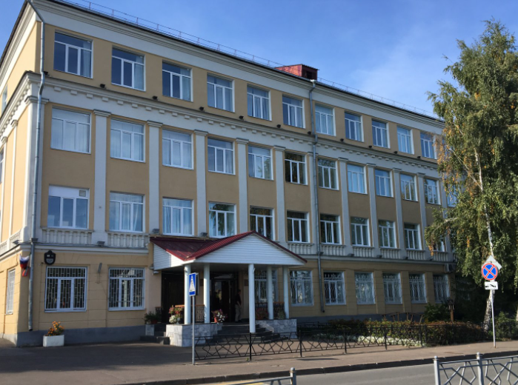
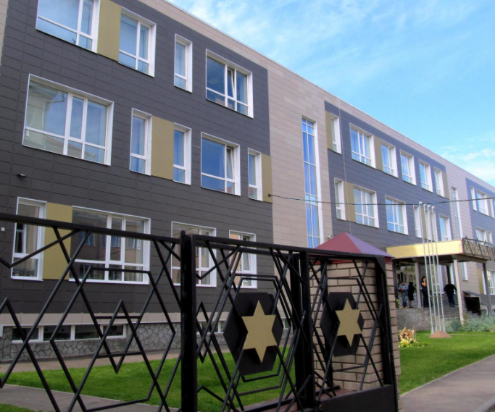
Муниципальное бюджетное общеобразовательное учреждение
«Средняя общеобразовательная школа №12» Вахитовского района г. Казани

Slide 2
В настоящее время особенно остро ставится проблема качества образования. Особенно актуальной является задача повышения качества математического образования в аспекте индивидуального и личностного развития каждого ребёнка, поскольку изучение математики и развитие математической компетентности становится одним из основных показателей интеллектуального уровня человека, неотъемлемым элементом культуры и воспитанности, а также будет естественно интегрироваться в общую гуманитарную культуру. Математическая грамотность важна, как для общества в целом, так и для развития таких областей, как экономика данных: «больших данных», «искусственного интеллекта».

Slide 3
Многие образовательные организации сталкиваются с рядом проблем, связанных с преподаванием математики:
нехватка педагогических кадров;
потеря познавательного интереса и снижение внутренней мотивации при переходе из начальной школы в основную и при переходе из основной школы в старшую;
проблема организации внеурочной и исследовательской деятельности с учащимися;
проблема отбора содержания предмета на профильном уровне с учетом расширения объема знаний по предмету, необходимых для подготовки учащихся к дальнейшему обучению в вузах.

Slide 4
Цель проекта
Повышение уровня математической грамотности, развитие критического мышления и практических навыков применения математических знаний у учащихся через открытие физико-математических классов с углублённым изучением математики, физики и информатики, обновление учебных программ и усиление мотивации к изучению предмета.

Slide 5
Задачи проекта
Обновление содержания образования: модернизация учебных программ в соответствии с актуальными требованиями ФГОС.
Разработка новых учебно-методических материалов, включая интерактивные задачи и практические работы.
Открытие предпрофильных и профильных классов с углубленным изучением математики.
Внедрение проектных и интерактивных технологий: использование метода проектов для развития исследовательских навыков; применение цифровых инструментов (интерактивные доски, онлайн-олимпиады) для повышения вовлеченности.
Повышение квалификации педагогов: создание стажировочных площадок для обмена опытом.
Развитие внеурочной деятельности: проведение математических конкурсов, турниров.
Мониторинг и оценка результатов: регулярная диагностика знаний для выявления пробелов; анализ динамики результатов диагностических работ, ВПР, ЕГЭ/ОГЭ и участия в олимпиадах .

Slide 6
Этапы реализации проекта
1. Подготовительный (2023/2024 уч.г.) – анализ текущего состояния, проведение диагностической работы для отбора обучающихся в физико-математический класс, разработка программ.
2. Основной (2024/2025 уч.г.) – создание физико-математического класса, внедрение технологий, проведение мероприятий корректировка стратегии.
3. Итоговый (май-июнь 2025 г.) – оценка эффективности первого года обучения в физико-математическом классе. Рефлексивный анализ, планирование дальнейшего развития.

Slide 7
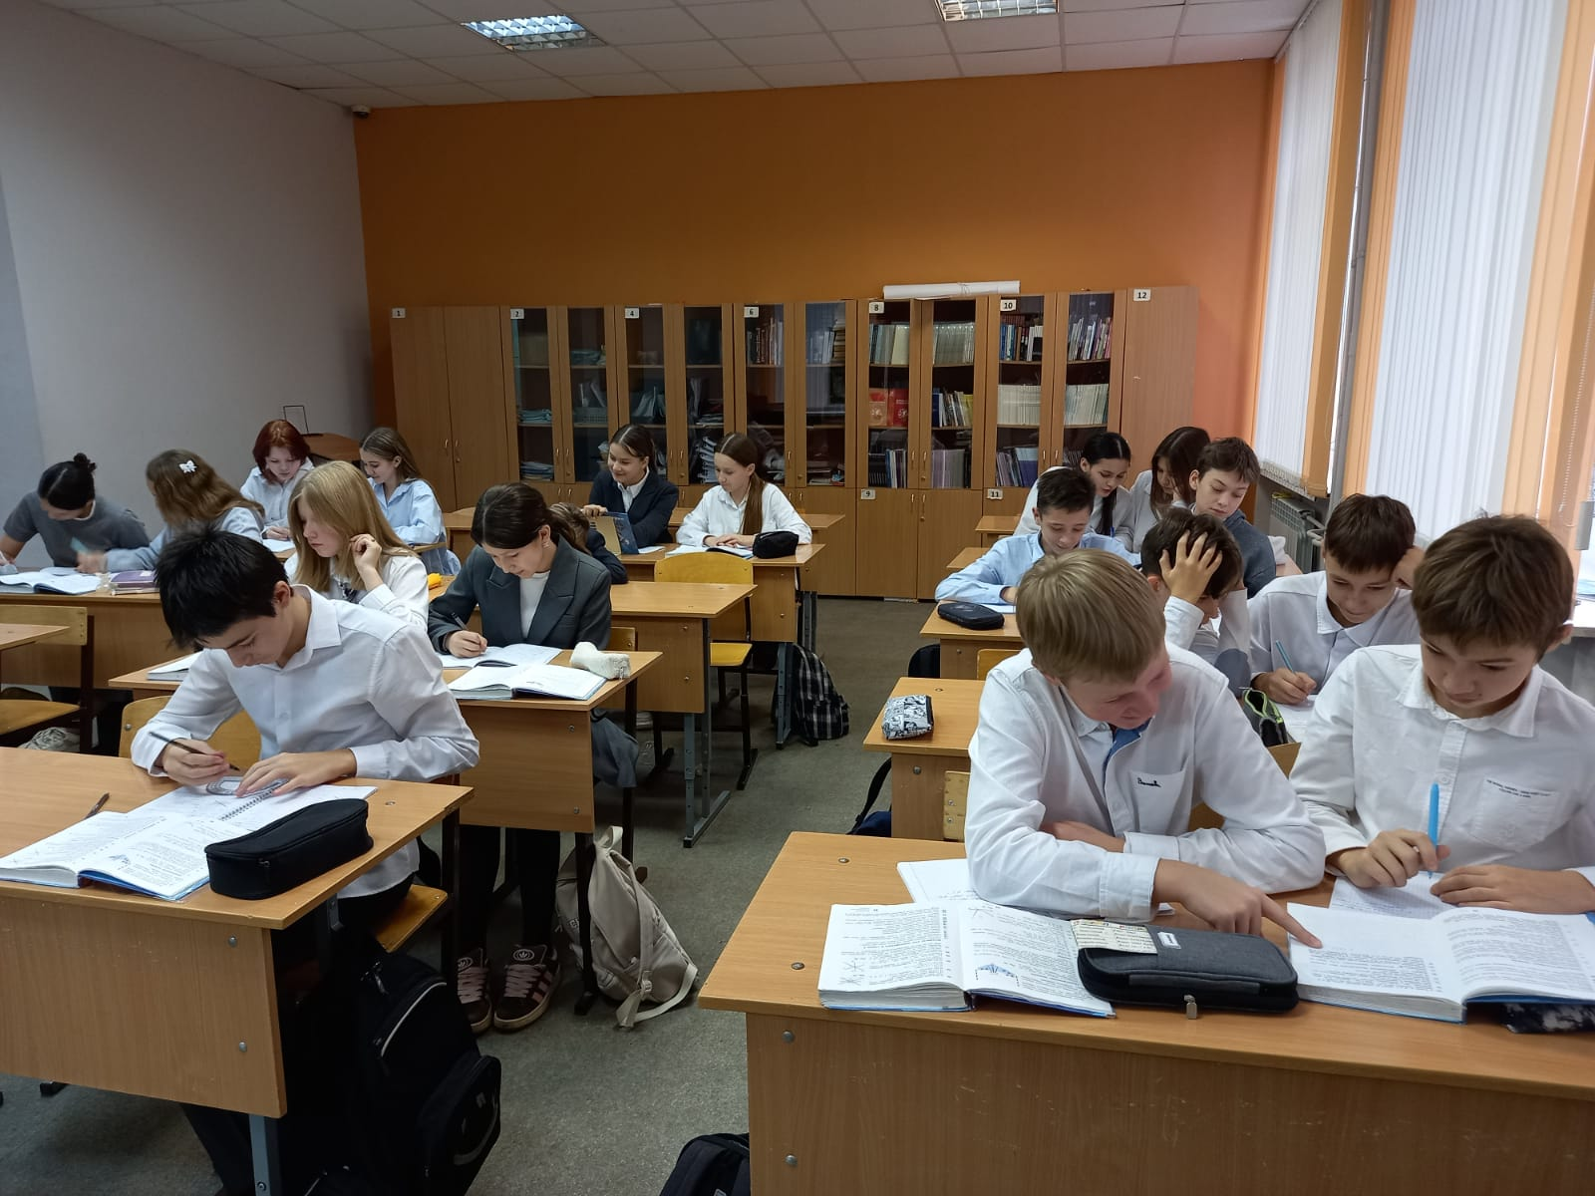
Мероприятия по реализации проекта
1. Проведение диагностической работы среди обучающихся, окончивших шестой класс Муниципального бюджетного общеобразовательного учреждения «Средняя общеобразовательная школа №12» Вахитовского района г.Казани, для отбора в физико-математический класс
2. Входная диагностическая работа для обучающихся физико-математического класса. Анализ проведённой работы с выявлением недостатков, определением проблемных вопросов и путей их решения; оценка уровня сформированности предметных, метапредметных и личностных результатов учащихся.

Slide 8
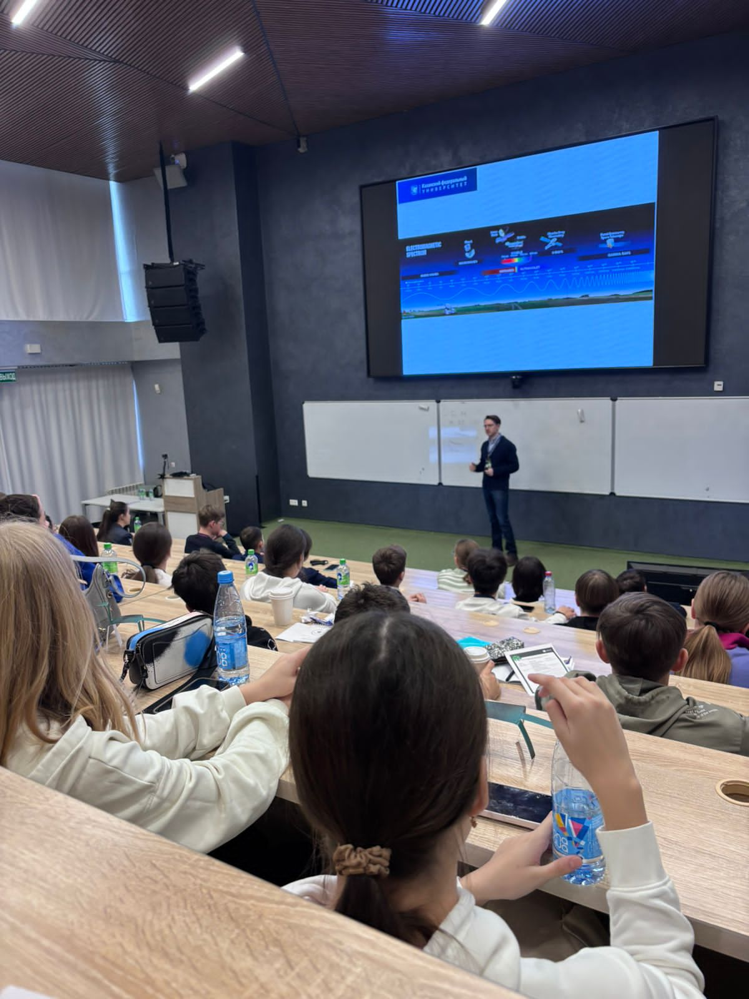
3. Школьный этап ВсОШ по математике
4. Первый фестиваль проекта «Физико-математический прорыв».
5. Методический семинар для ведущих педагогов образовательных организаций и участников проекта, встреча с заместителем премьер-министра Республики Татарстан Романом Александровичем Шайхутдиновым
6. Встреча с авторами учебников по математике П.И.Самсоновым, И.Р.Высоцким, М.А.Волчкевич. Анонс диагностической работы проекта и анализ итогов предыдущих работ
7. Встреча администрации МБОУ «СОШ №12» Вахитовского района г.Казани и учителей, работающих в физико-математическом классе, с руководителями проекта «Физико-математический прорыв»

Slide 9
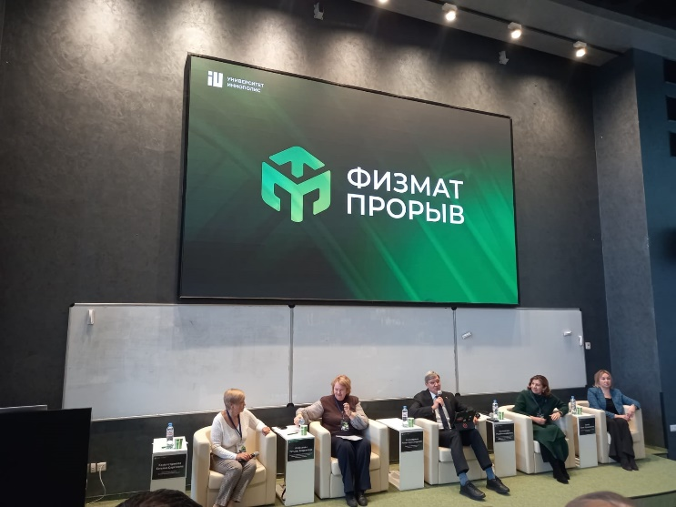
8. Диагностическая работа за первое полугодие для обучающихся физико-математического класса
9. Получение учебно-методический пособий по алгебре и геометрии, 7 класс
10. Методический семинар «Физматпрорыв и Всероссийская проверочная работа» для учителей математики, участвующих в проекте
11. Диагностическая работа в формате ВПР для обучающихся 7Б класса МБОУ «СОШ №12» Вахитовского района г.Казани. Анализ работы.
12. Итоговая диагностическая работа для обучающихся 7Б класса МБОУ «СОШ №12» Вахитовского района г.Казани. Анализ работы.
13. Итоговая встреча учителей и администраторов школ Проекта «Физико-математический прорыв».

Slide 10
Подробный анализ итогов работ с выявлением недостатков, определением проблемных вопросов и путей их решения позволил вовремя скорректировать и устранить выявленные недостатки в подготовке обучающихся в текущем учебном году. Об этом, в частности, свидетельствует положительная динамика среднего балла, полученного обучающимися за работу.
№ п/п | Показатель результативности | Значение показателя
1. | Средний балл входной диагностической работы, 01.10.2024г. | 3,4
2. | Средний балл диагностической работы за первое полугодие 2024/2025 уч.г., 24.12.2024 г. | 3,6
3. | Средний балл диагностической работы в формате ВПР, 03.04.2025 г. | 4,4
4. | Средний балл итоговой диагностической работы, 20.05.2025 | 4,3

Slide 11
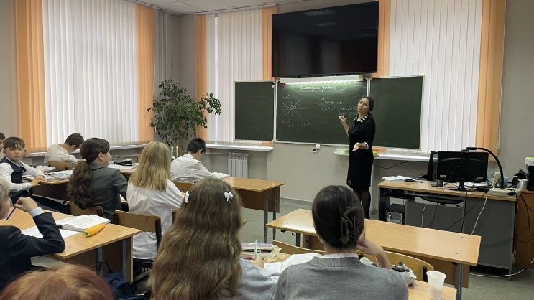
Результаты итоговой диагностической работы показывают отсутствие обучающихся, которым «необходимо выравнивание» (то есть получивших отметку «неудовлетворительно»).
Если в первой диагностической работе отметки распределились следующим образом: отметку «5» получили 4 учащихся, «4» - 7, «3» - 3, «2» - 7, то результаты итоговой работы: «5» - 7, «4» - 13, «3» - 1, «2» - 0.
Таким образом, у обучающихся предпрофильного физико-математического 7Б класса наблюдается повышение уровня математической грамотности, развитие критического мышления и практических навыков применения математических знаний, что свидетельствует о том, что цель и задачи проекта были достигнуты.

Slide 12
Спасибо за внимание!

